Slide 1
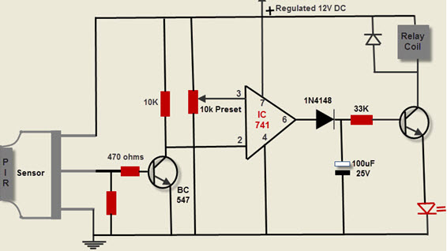
Taymerli lampani yoqish zanjirini yig`ib o`rnatish sxemasi
Taymerli relening ulanish sxemasi

Slide 2
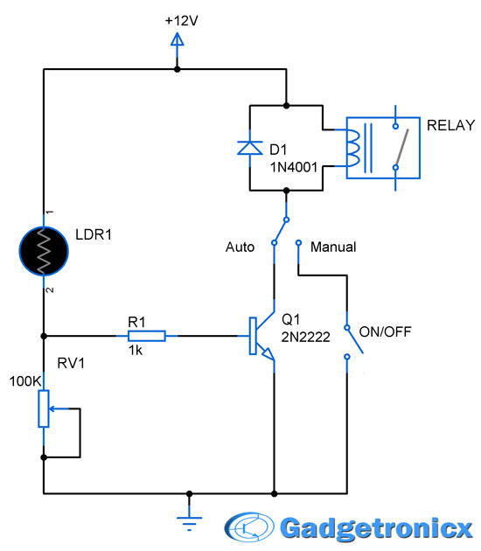
Ulanish sxemasi

Slide 3
Taymer releni avfzalligi va kamchiligi. Bu relening avfzalligi sanoat korxonalaridagi stanoklarni ma’lum vaqtdan keyin yoqish uchun ishlatiladi. Masalan: bir korxonada mahsulot 1 soatda tayyor bo`ladi. Bir soatdan keyin qayta yoqish keyin o`zi avtomatik tarzda o`chadi.

Slide 4
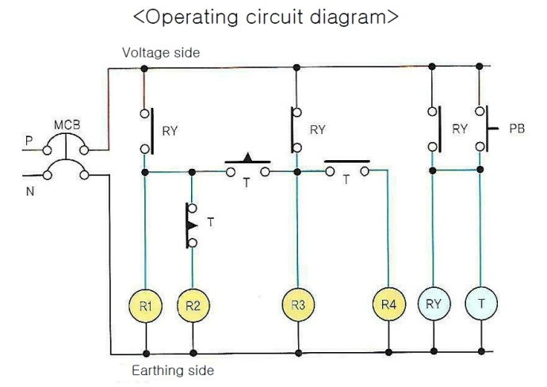
Relening ulanish sxemasi

Slide 5
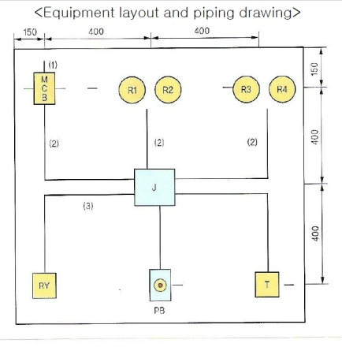
O`rnatish sxemasi

Slide 6
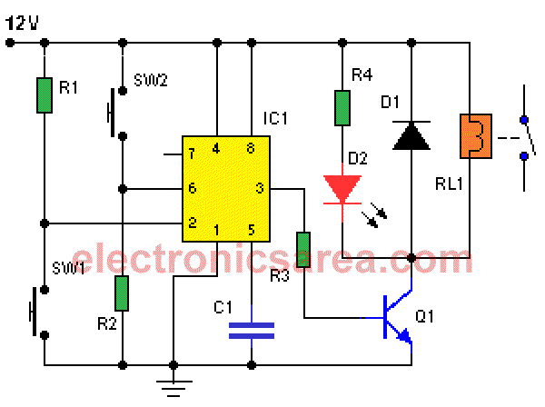

Slide 7
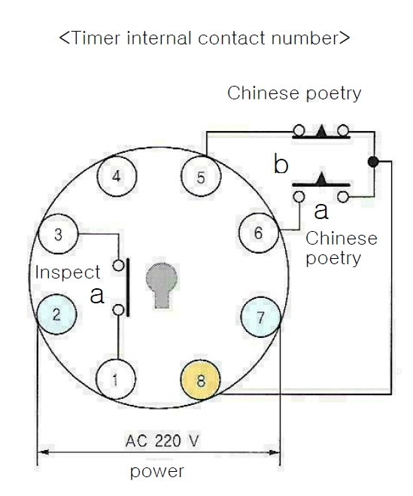
Relening patroni

Slide 8
TOF buyrug'idan foydalanib, oldindan belgilangan vaqt oralig'i tugagandan keyin chiqishni yoqish yoki o'chirish. TOF buyrug'i kursatkichni TRUE-FALSE o'tishni amalga oshiradigan vaqt oralig'ini hisoblashni boshlaydi. Rung shartlari FALSE qolguncha, taymer oldindan belgilangan qiymatga (PRE) yetgunicha to'plangan qiymatni (ACC) har safar taraqqiy etadi. Taymerning muddati tugamaguniga qaramasdan, yig'ish qiymati QUVVAT holatiga qaytib kelganida qayta tiklanadi. Bu turdagi relelar dastgohlarni ish vaqtini nazorat qilish uchun kata ahamiyat kasb etadi. Datgohni ishlab turganda ma’lum vaqtdan keyin to`xtatish kerak bo`lsa rele orqali amaliyotda sinab ko`rish kerak. Hozirgi kunda bu relelar har qanday sanoat korxonada ishlatiladi. Kundalik turmushimizda uy ro`zg`or buyumlarida ham ko`rsak bo`ladi. Masalan: kir yuvish mshinaasi elektr pech, mikro to`lqinli pechlarda ko`rishimiz mumkin.

Slide 9
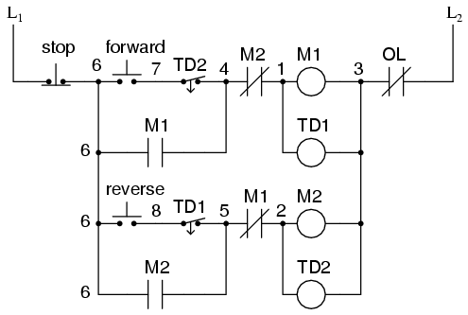
Relening ulanish sxemasi

Slide 10
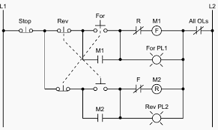
Relening ulanish sxemasi

